Slide 1
Dobrodošli!
Dober
Šolsko leto [leto]
dan!

Slide 2
Sonce vsako jutro vzide, da bi novorojenemu dnevu pokazalo pot, po kateri naj vodi ljudi, da bi jim bilo dobro in da bi delali dobro.

Slide 3
Dober dan vam voščimo
- tehniki in tehnice zdravstvene nege
- kozmetične tehnice in, če imate srečo, kakšen kozmetični tehnik
- bolničarji-negovalci in
bolničarke-negovalke

Slide 4
Sicer pa smo vsi skupaj elementi naslednje množice: SREDNJA ZDRAVSTVENA ŠOLA MURSKA SOBOTA
PROGRAMI
ZDRAVSTVENA NEGA (4-LETNI)
KOZMETIČNI TEHNIK (4-LETNI)
BOLNIČAR – NEGOVALEC (3-LETNI)

Slide 5
BOLNIČAR-NEGOVALEC
A – Splošnoizobraževalni predmeti
P1 | Slovenščina | obvezno | 213 | 12
P2 | Tuji jezik | obvezno | 164 | 9
P3 | Matematika | obvezno | 213 | 12
P4 | Umetnost | obvezno | 33 | 2
P5 | Naravoslovje | obvezno | 132 | 6
P6 | Družboslovje | obvezno | 132 | 6
P7 | Športna vzgoja | obvezno | 164 | 7
Skupaj A |  |  | 1051 | 54

Slide 6
BOLNIČAR-NEGOVALEC
B – STROKOVNI MODULI
M1 | Nega in oskrba | obvezno | 682 | 32
M2 | Varovanje zdravja in okolja | obvezno | 136 | 8
M3 | Etika in komunikacija | obvezno | 136 | 8
M4 | Gospodinjstvo | izbirno | 102 | 4
M5 | Prehrana in dietetika | izbirno | 102 | 4
M6 | Masaža | izbirno | 102 | 4
M7 | Pedikura | izbirno | 102 | 4
Skupaj B |  |  | 1056 | 52

Slide 7
BOLNIČAR-NEGOVALEC
C- Praktično izobraževanje v šoli
 | Praktični pouk |  | 624 | 25
Č – Praktično usposabljanje z delom
 | Praktično usposabljanje z delom |  | 912 | 36
D – Druge oblike vzgojno-izobraževalnega dela
 | Aktivno državljanstvo |  | 30 | 2
 | Interesne dejavnosti |  | 130 | 6
E – Odprti del kurikuluma
 | Odprti kurikulum |  | 590 | 28
 | Zaključni izpit (storitev in zagovor) |  |  | 2
 | Skupaj kreditnih točk |  |  | 180

Slide 8
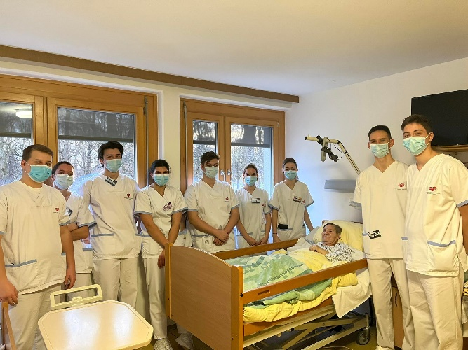
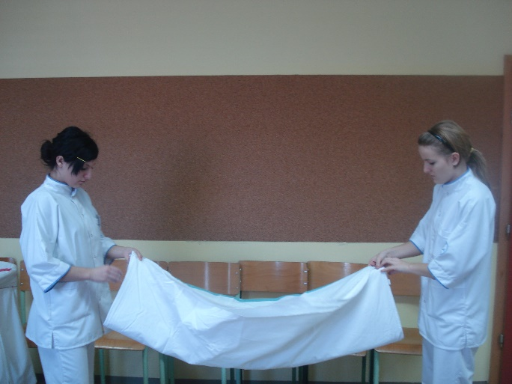
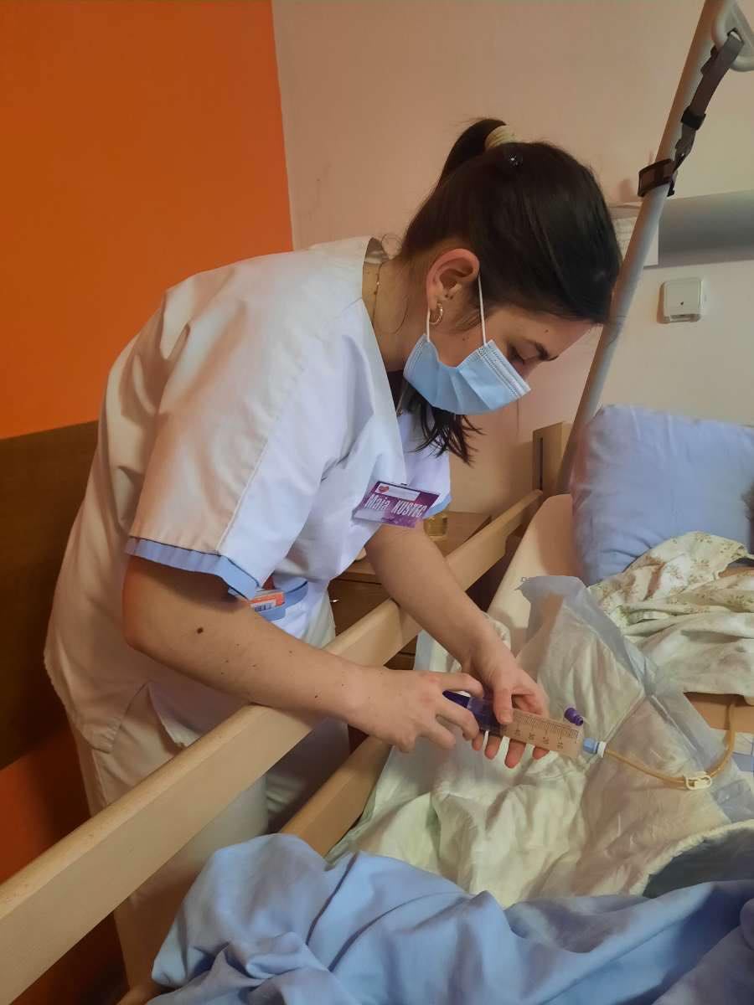
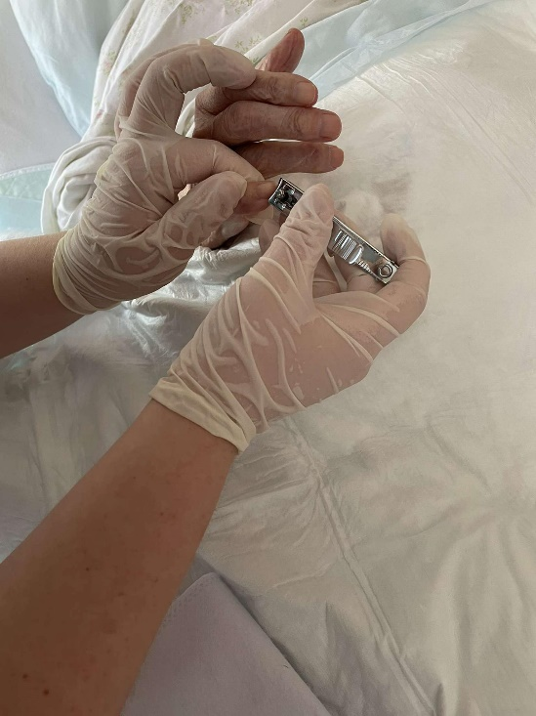

Slide 9
ZDRAVSTVENA NEGA
A – Splošnoizobraževalni predmeti
P1 | Slovenščina | obvezno | 487 | 24
P2 | Tuji jezik | obvezno | 417 | 20
P3 | Matematika | obvezno | 383 | 19
P4 | Umetnost | obvezno | 68 | 3
P5 | Zgodovina | obvezno | 102 | 5
P6 | Geografija | izbirno | 68 | 3
P7 | Sociologija | izbirno | 68 | 3
P8 | Psihologija | obvezno | 68 | 3
P9 | Fizika | obvezno | 70 | 3
P10 | Kemija | obvezno | 70 | 3
P11 | Biologija | obvezno | 70 | 3
P12 | Športna vzgoja | obvezno | 340 | 14
Skupaj A |  |  | 2143 | 100

Slide 10
ZDRAVSTVENA NEGA
B – STROKOVNI MODULI
M1 | Zdravstvena nega in nujna medicinska pomoč | obvezno | 446 | 22
M2 | Zdravstvena nega na specialnih področjih | obvezno | 526 | 26
M3 | Zdravstvena nega otroka in mladostnika | obvezno | 131 | 6
M4 | Anatomija, fiziologija in mikrobiologija | obvezno | 210 | 10
M5 | Dolgotrajna oskrba | obvezno | 160 | 8
M6 | Kakovost in varnost v zdravstveni negi in socialni oskrbi | obvezno | 100 | 5
M7 | Skrb za zdravje | obvezno | 140 | 8
M8 | Zdravstvena nega v zobozdravstveni dejavnosti | izbirno | 70 | 3
M9 | Zdravstvena terminologija | izbirno | 70 | 3
M10 | Vzgoja za socialne vrednote | izbirno | 70 | 3
M11 | Zdravstvena nega in socialna oskrba v domačem okolju | izbirno | 70 | 3
M12 | Patologija | izbirno | 70 | 3
Skupaj B |  |  | 1783 | 88

Slide 11
ZDRAVSTVENA NEGA
C- Praktično izobraževanje v šoli
 | Praktični pouk |  | 815 | 33
Č – Praktično usposabljanje z delom
 | Praktično usposabljanje z delom |  | 304 | 12
D – Druge oblike vzgojno-izobraževalnega dela
 | Aktivno državljanstvo |  | 35 | 2
 | Interesne dejavnosti |  | 317 | 13
E – Odprti del kurikuluma
 | Odprti kurikulum |  | 400 | 21
 | Poklicna matura (storitev in zagovor) |  |  | 4
 | Skupaj kreditnih točk |  |  | 240

Slide 12
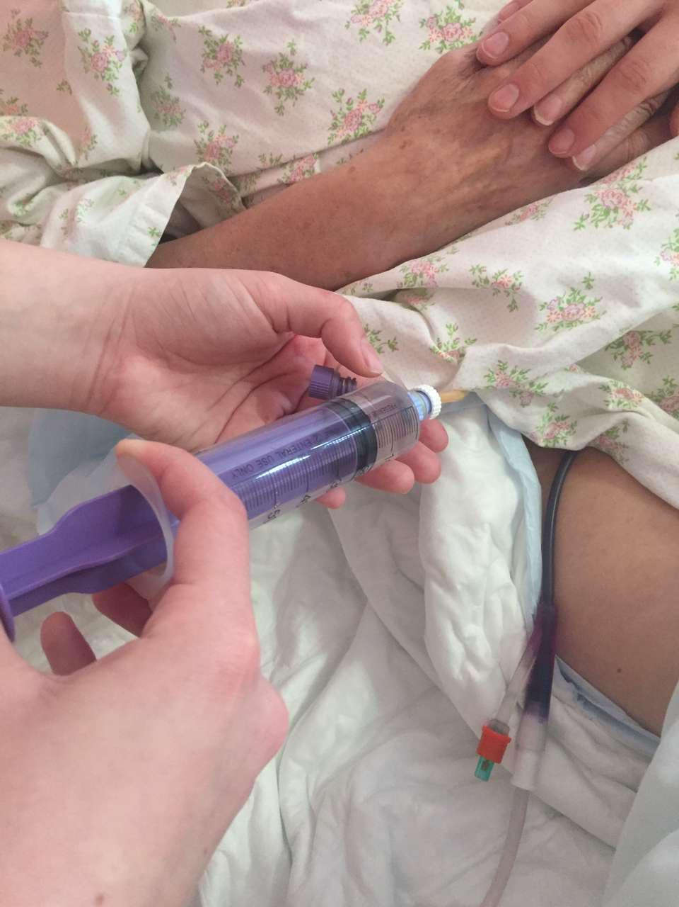
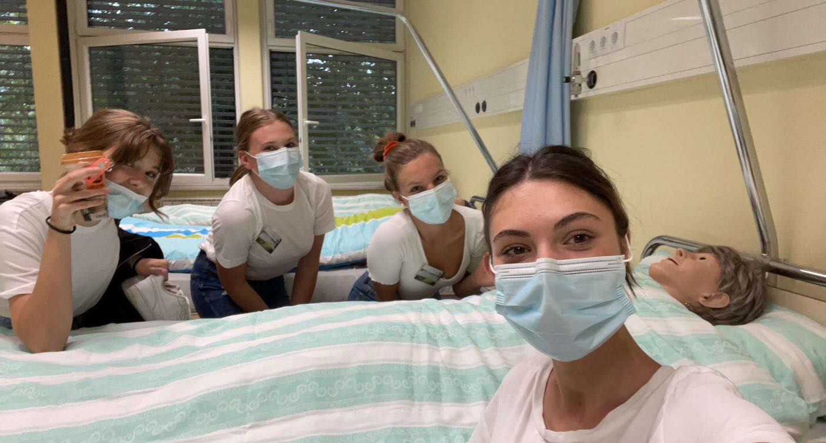
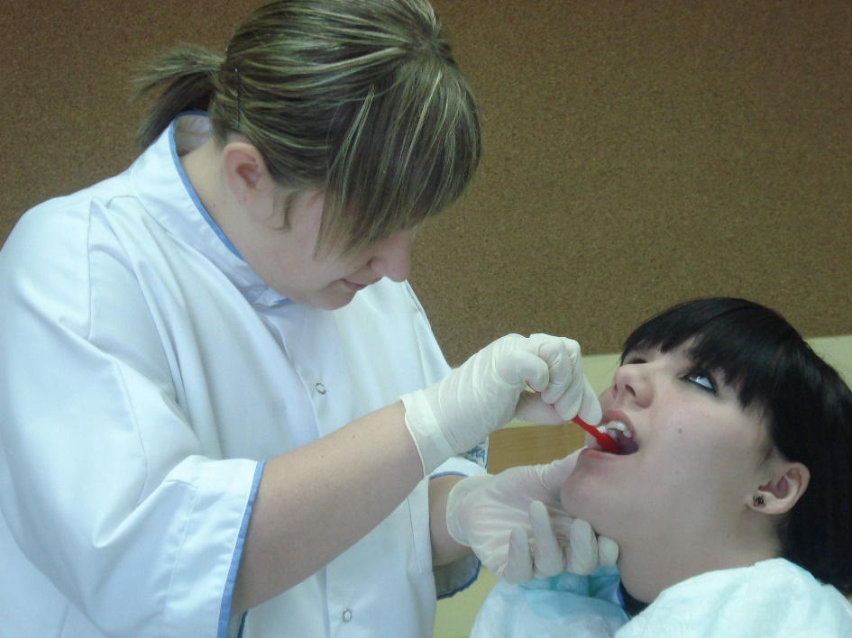
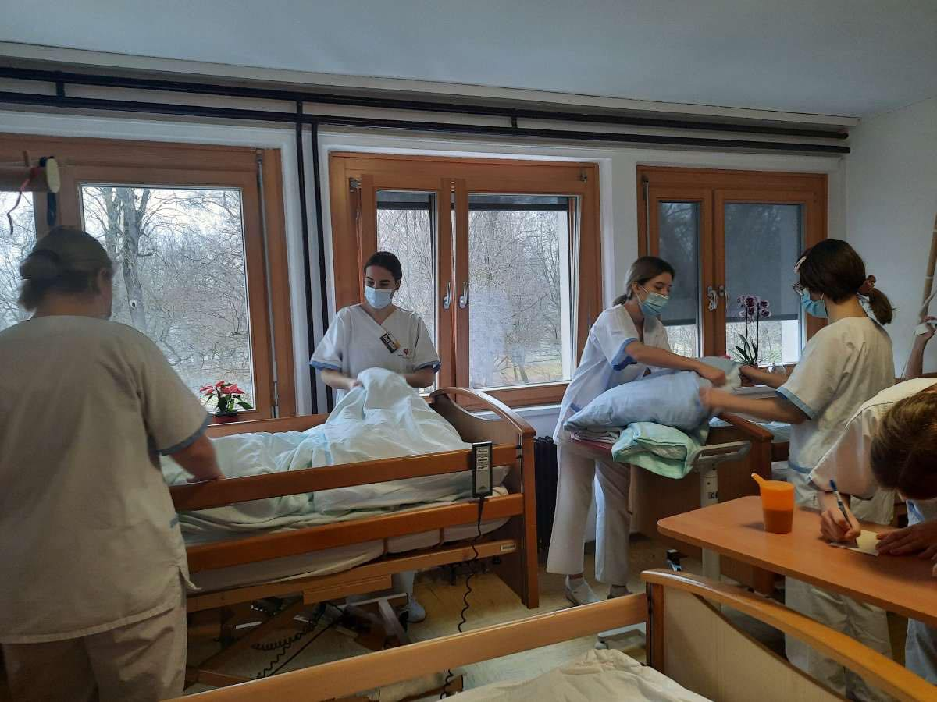

Slide 13
KOZMETIČNI TEHNIK
A – Splošnoizobraževalni predmeti
P1 | Slovenščina | obvezno | 476 | 24
P2 | Tuji jezik | obvezno | 408 | 20
P3 | Matematika | obvezno | 374 | 19
P4 | Umetnost | obvezno | 68 | 3
P5 | Zgodovina | obvezno | 102 | 5
P6 | Geografija | izbirno | 68 | 3
P7 | Sociologija | izbirno | 68 | 3
P8 | Psihologija | obvezno | 68 | 3
P9 | Fizika | obvezno | 68 | 3
P10 | Kemija | obvezno | 68 | 3
P11 | Biologija | obvezno | 68 | 3
P12 | Športna vzgoja | obvezno | 340 | 14
Skupaj A |  |  | 2108 | 100

Slide 14
KOZMETIČNI TEHNIK
B – STROKOVNI MODULI
M1 | Somatologija | obvezno | 170 | 9
M2 | Koža in bolezni kože | obvezno | 102 | 6
M3 | Varovanje zdravja | obvezno | 136 | 8
M4 | Splošna kozmetologija | obvezno | 170 | 9
M5 | Kozmetični izdelki | obvezno | 170 | 10
M6 | Kozmetična nega obraza | obvezno | 290 | 15
M7 | Kozmetična nega telesa | obvezno | 238 | 12
M8 | Podjetništvo | obvezno | 136 | 8
M9 | Ličenje | izbirno | 102 | 5
M10 | Manikira | izbirno | 102 | 5
M11 | Pedikura | izbirno | 102 | 5
M12 | Masaža | izbirno | 102 | 5
Skupaj B |  |  | 1783 | 1514

Slide 15
KOZMETIČNI TEHNIK
C- Praktično izobraževanje v šoli
 | Praktični pouk |  | 681 | 27
Č – Praktično usposabljanje z delom
 | Praktično usposabljanje z delom |  | 304 | 12
D – Druge oblike vzgojno-izobraževalnega dela
 | Aktivno državljanstvo |  | 35 | 2
 | Interesne dejavnosti |  | 317 | 13
E – Odprti del kurikuluma
 | Odprti kurikulum |  | 578 | 27
 | Poklicna matura (storitev in zagovor) |  |  | 4
 | Skupaj kreditnih točk |  |  | 240

Slide 16
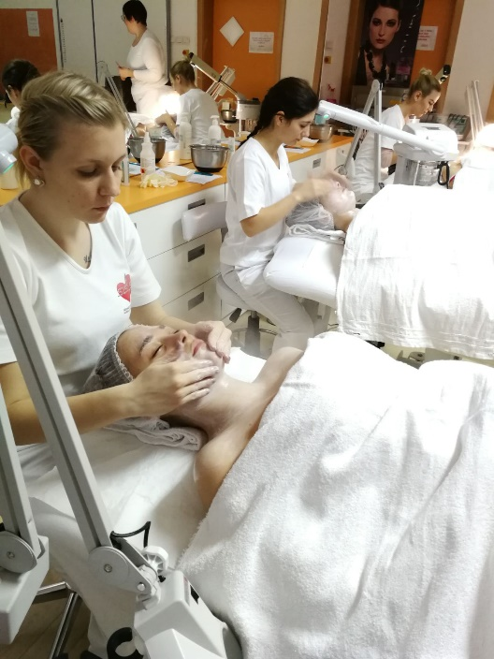
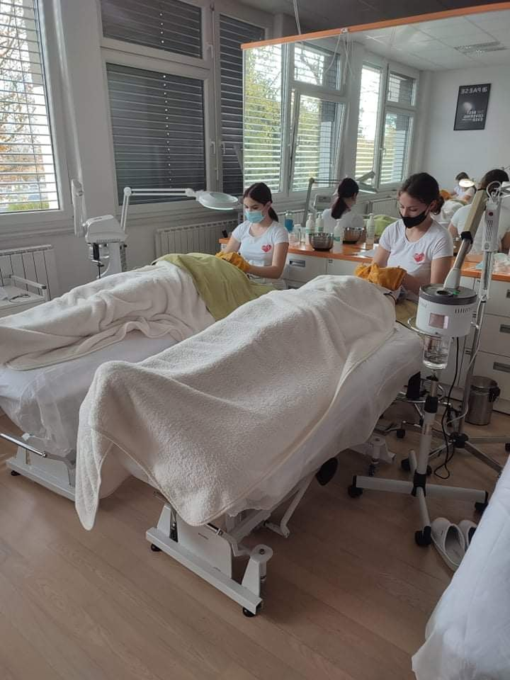
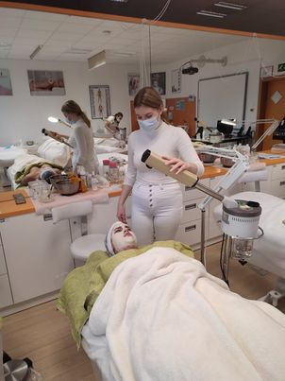
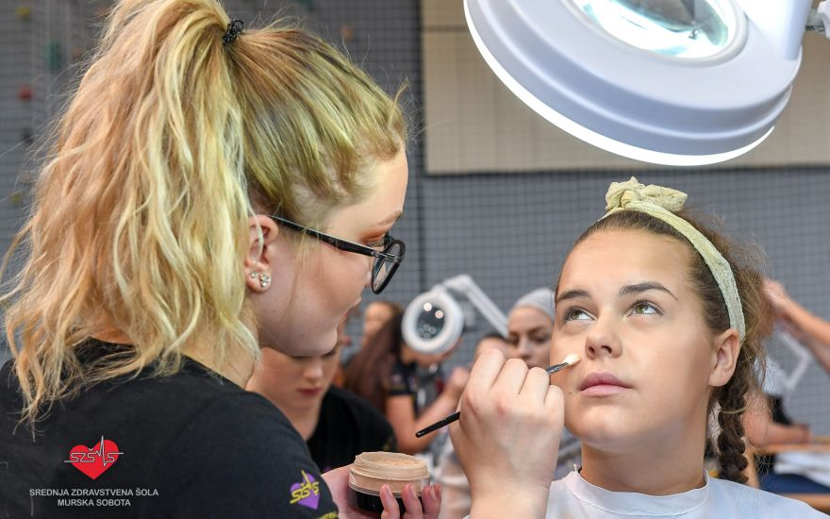

Slide 17
ZDRAVSTVENA NEGA
IN
KOZMETIČNI TEHNIK
ZAKLJUČITA IZOBRAŽEVANJE S
POKLICNO MATURO (4 ENOTE)

Slide 18
BOLNIČAR - NEGOVALEC
ZAKLJUČNI IZPIT Z DVEMA ENOTAMA

Slide 19
DODATNE AKTIVNOSTI: TEKMOVANJA SODELOVANJE Z ZUNANJIMI INSTITUCIJAMI OBELEŽITEV POSEBNIH DNI EKSKURZIJE PROJEKTI (IRSKA, NEMČIJA, AVSTRIJA)

Slide 20
UČBENIŠKI SKLAD
TOPLA MALICA
DIJAŠKI DOM

Slide 21
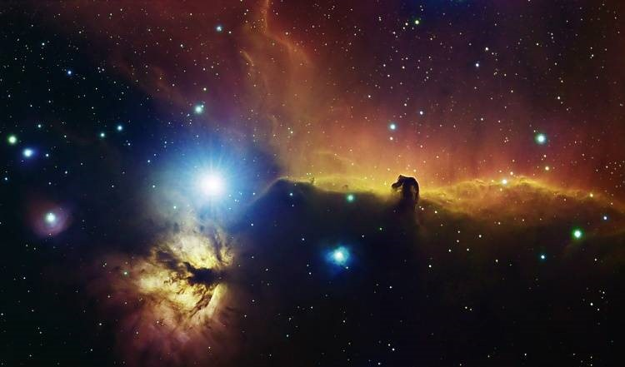
Sicer pa je osnovni cilj vseh v šoli, da živimo polno življenje in svoje obveznosti opravljamo kolikor se da dobro.

Slide 22
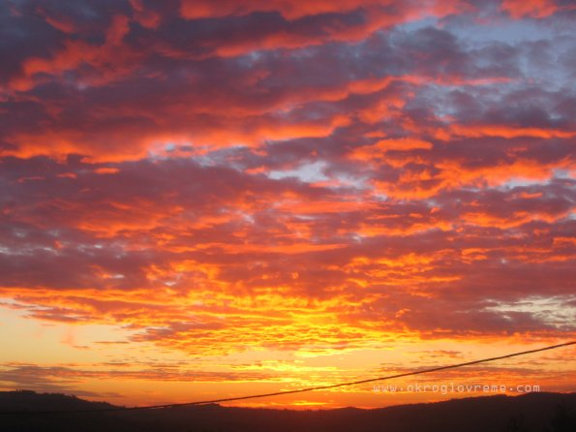
In v tem prepričanju živimo svoje življenje in počnemo, kar se pač v šoli počne, pa včasih tudi to, kar se ne počne, zato, da nam je lepo.
Kar pridite!

